Slide 1
Franská ríša
Vypracoval: Branislav Benčič
Dejepis pre 6. ročník ZŠ
Tematický celok: „ Tri ríše raného stredoveku

Slide 2
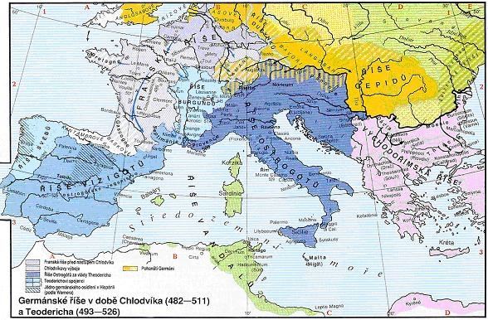
Utváranie Franskej ríše
Barbarské kráľovstvá, ktoré vznikli na území už pôvodne nejestvujúcej Západorímskej ríše postupne zanikali...pretrvala iba mocná FRANSKÁ RÍŠA
Na mape si všimnite Franskú ríšu
a popri nej ešte existujúce „Barbarské
kráľovstvá“ → ríša Ostrogótov, ríša
Vizigótov, Longobardská ríša

Slide 3
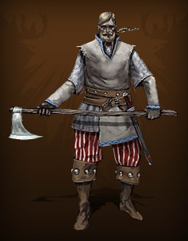
Pôvod Frankov...
Kmene Frankov pôvodne sídlili na dolnom toku rieky Rýn na území dnešného Belgicka a severného Francúzska...
Živili sa chovom dobytka a lovom, menej poľnohospodárstvom
Frankovia boli výbornými bojovníkmi
Franský bojovník....
znamenite ovládal bojovú
sekeru, ale ani v používaní
iných zbraní nezaostával

Slide 4
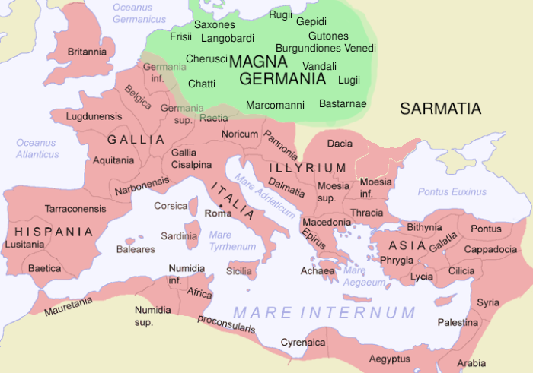
Galia
Zhruba v polovici 5. storočia sa kmene Frankov usádzajú na území bývalej rímskej provincie Galie
Tu sa postupne zblížili s pôvodným obyvateľstvom
Galia bola kedysi jednou
z provincií silnej Rímskej
ríše...po zániku Západorímskej
ríše sem prichádzajú germánske
kmene Frankov

Slide 5
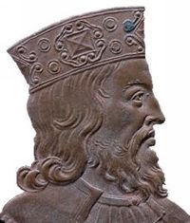
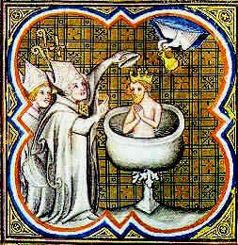
Prijatie kresťanstva
K zbližovaniu Frankov a pôvodného obyvateľstva nepochybne pomohlo i to, že pohanskí Frankovia prijali KRESŤANSTVO
Krst kráľa Chlodovika
Ich kráľ a zároveň zjednotiteľ franských
kmeňov Chlodovik I. sa nechal v Remeši
pokrstiť - rok 498

Slide 6
Chlodovik I. z dynastie Merovejovcov
Chlodovik I. z dynastie Merovejovcov sa pokladá za zjednotiteľa franských kmeňov a zakladateľa Franskej ríše s jeho menom sú tiež spojené počiatky franskej expanzie...
Chlodovik I. zomrel na vrchole svojej
moci...zanechal veľkú a mocnú ríšu,
ktorú vtedy uznala aj silná Byzantská ríša

Slide 7
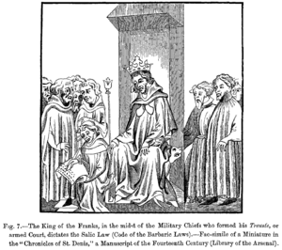
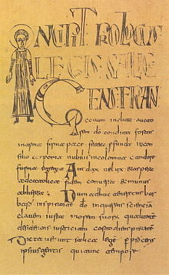
Franská spoločnosť
Aké bolo zloženie franskej spoločnosti vieme posúdiť zo starých franských zákonov → postupne sa rovnostárska franská spoločnosť začala deliť na privilegované vrstvy a neprivilegované vrstvy
Na obraze môžeme vidieť
kráľa Chlodovika I. ako diktuje
Sálsky zákonník

Slide 8
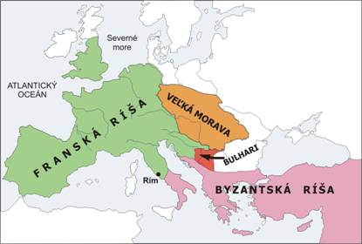
Po smrti kráľa Chlodovika I. v jeho započatom diele pokračovali jeho štyria synovia => Franská ríša patrila k najsilnejším ríšam v stredoveku!
Franskú ríšu uznala aj silná
Byzantská ríša

Slide 9
Úpadok Franskej ríše
V neskorších obdobiach nastal úpadok Franskej ríše, márne sa ju snažili niektorí panovníci obnoviť...územia, ktoré Franská ríša dobyla boli rôznorodé čo vyvolávalo krvavé spory....sváry boli aj medzi vládnucou dynastiou Merovejovcov...postupne stále väčšiu moc do svojich rúk sústredili správcovia kráľovského paláca - MAJORDÓMOVIA

Slide 10
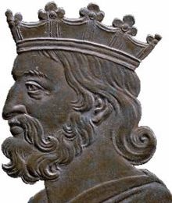
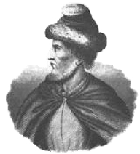
Frankovia a Slovania
Slovania s Frakmi obchodovali, potrebovali od nich zbrane na boj proti Avarom...Franská ríša sa snažila dostať pod svoj vplyv aj Slovanov...pokúsil sa o to franský panovník Dagobert I.
Franský kupec
Samo
Slovania boli spojení toho času do nadkmeňového
zväzu – Samovej ríše na čele ktorej stál franský
kupec Samo
Dagobert I.

Slide 11
SAMOVA RÍŠA (623 – 658)
Slovania pod vedením franského kupca Sama dokázali poraziť v bitke pri Vogastizburgu v roku 632 Frankov, ktorých viedol ich panovník Dagobert I.

Slide 12
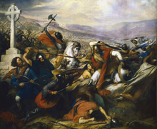
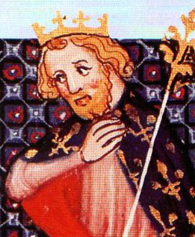
Majordómovia
Moc majordómov vo Franskej ríši postupne rástla...najslávnejší z nich – Karol Martel v roku 732 porazil pri Tours a Poitiers Arabov, čím zamedzil ich ďalšiemu prenikaniu do Európy
Karol Martel
Bitka pri Tours a Poitiers...
Karol Martel poráža Arabov

Slide 13
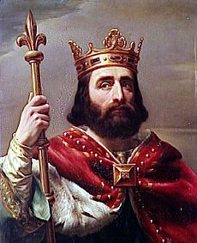
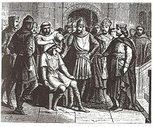
Dynastia Karolovcov
Poslední králi z dynastie Merovejovcov boli slabí a neschopní panovníci...plnú moc mali majordómovia
Majordómovia z dynastie Karolovcov ich zvrhli a prebrali moc vo Franskej ríši
Pipin III. Krátky
Posledný z dynastie Merovejovcov
Childerich III. bol zosadený z trónu
a poslaný do kláštora
Zosadil z kráľovského
trónu Childericha III., aby
sa sám stal kráľom

Slide 14
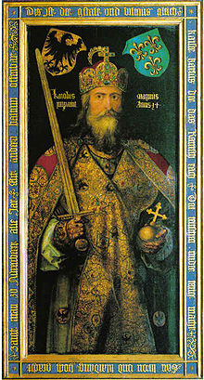
Najslávnejší Frank
Najslávnejším panovníkom Franskej ríše bol bezpochyby Karol Veľký...bol nielen výborný panovník, ale aj skvelý bojovník a staral sa o rozvoj vzdelanosti a kultúry v ríši
Karol Veľký
Franská ríša
Za vlády Karola Veľkého
dosiahla Franská ríša
najväčší rozkvet

Slide 15
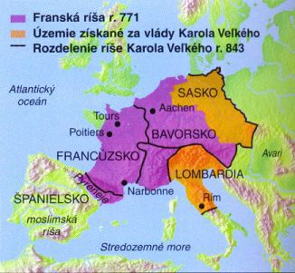
Karolínska renesancia
Hlavným cieľom Karola Veľkého bolo obnoviť zaniknuté rímske impérium a to tak po stránke kultúrnej ako aj politickej => KAROLÍNSKA RENESANCIA
Franská ríša sa za vlády
Karola Veľkého značne
rozrástla

Slide 16
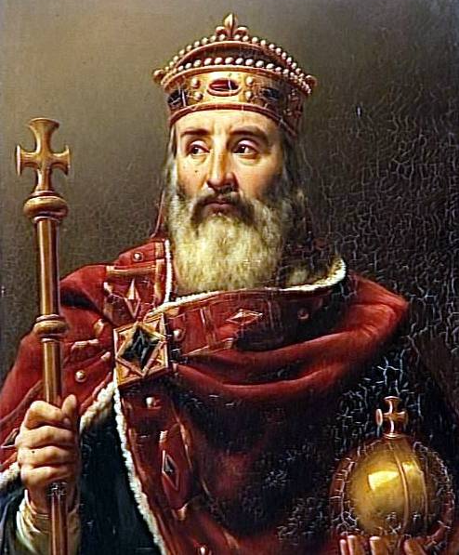
Od mena Karol je „kráľ“
Karol Veľký sa v roku 800 v Ríme nechal korunovať za rímskeho cisára → prvého cisára od zániku Západorímskej ríše => ostatní panovníci Európy (králi, kniežatá a pod.) mu mali byť podriadení
Korunovácia Karola
Veľkého za cisára vzbudila
neľúbosť Byzantskej ríše, jej
panovníci si robili na cisársky
titul prvoradý nárok...napokon
Karola Veľkého uznala za cisára
aj Byzantská ríša
Vláda Karola Veľkého
768 - 814

Slide 17
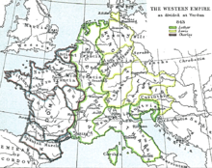
Rozpad Franskej ríše
Franská ríša sa rozpadla zhruba 30 rokov po smrti Karola Veľkého... => medzi jeho vnukmi vypukli boje o moc, čo viedlo k rozdeleniu ríše na tri časti → v roku 843 Verdunská zmluva
Zmluva podpísaná vo Verdune rozdelila Franskú ríšu medzi troch bratov a každý z nich sa usadil v jednom kráľovstve: Lothar I. (územie Talianska), Ľudovít II. Nemec (v budúcom Nemecku) a Karol II. Hollý (v budúcom Francúzsku)
Rozdelenie Franskej
ríše po roku 843

